Slide 1


MEDI
LES PLANTES
Autor pictogrames: Sergio Palao Procedència: ARASAAC (http://arasaac.org) Llicència: CC (BY-NC-SA)
Propietat: Govern d’Aragó. Editat : FUNDACIÓN ADIMIR

Slide 2

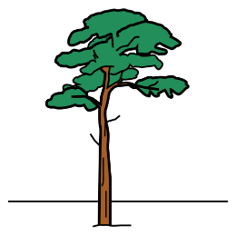

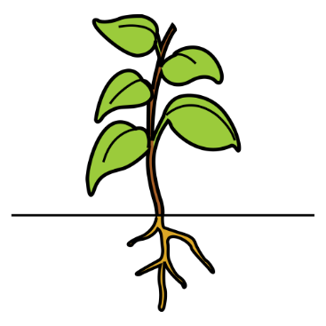


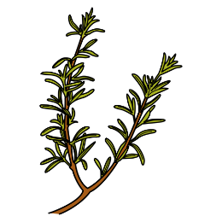
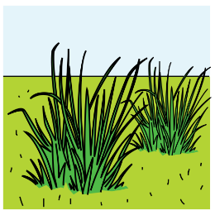
LES PLANTES

Slide 3


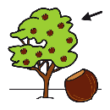




COM SÓN LES PLANTES
LA TIJA FAN MÉS DE 5 METRES.
EXEMPLE: PI I OLIVERA.
1. ARBRES
UNA SOLA TIJA. S’ANOMENA TRONC.
EXEMPLE: AVELLANER.
LA TIJA FAN D’1 m A 5 m.
2. ARBUSTOS
TIJA RAMIFICADA.
ES CLASSIFIQUEN SEGONS
EL TIPUS DE TIJA
EXEMPLE: ROMANÍ I FARIGOLA.
LA TIJA FAN FINS A 1 m.
3. MATES
TIJA BAIXA.
EXEMPLE: ROSELLES I MARGARIDES.
LA TIJA FAN FINS A 0,5 m.
4. HERBES
TIJA HERBÀCIA.

Slide 4
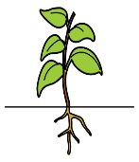


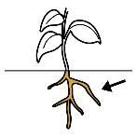




1- ARREL:
ARREL EN CABELLERA.
Aguata la planta a la terra.
Absorbeix aliments.
ARREL PRIMÀRIA.
2- TIJA.
TIJA HERBÀCIA.
PARTS D’UNA PLANTA
Sosté les fulles
Repateix l’aliment a la planta.
TIJA LLENYOSA.
FULLA CADUCA: Cauen les fulles a l’hivern
3- FULLES.
FULLA PERNNE: Sempre és verd tot l’any.

Slide 5

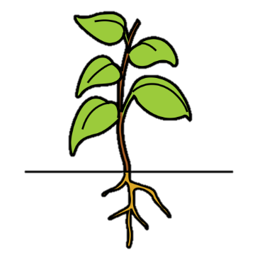

NUTRICIÓ DE LES PLANTES
LES PLANTES FAN EL SEU PROPI ALIMENT AMB LA FOTOSÍNTESIS
LLUM DEL SOL
+
SABA ELABORADA
DIÒXID DE CARBONI
AIGUA + SALS MINERALS
SABA BRUTA

Slide 6


LES FULLES
1- LIMBE: ÉS LA PART PLANA DE LA FULLA.
TENEN 3 PARTS
2- PECÍOL: ÉS LA CUA QUE UNEIX LA FULLA A LA TIJA.
3- NERVIS: SÓN TUBS PRIMS PER ON VIATJA LA SABA.

Slide 7




LES PLANTES ES REPRODUEIXEN
L’ORGAN REPODUCTOR DE LA PLANTA ES LA FLOR.
FRUIT
LLAVORS
PLANTA

Slide 8


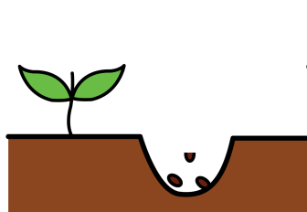
LES FASES DE LA REPRODUCCIÓ.
1.POL·LINITZACIÓ
2.FECUNDACIÓ
POL·LEN
POL·LEN
ÒVUL
3.FORMACIÓ DEL FRUIT
4.GERMINACIÓ
LLAVORS
PLANTA

Slide 9

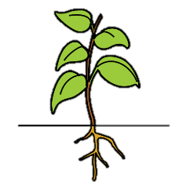


CÓM ES RELACIONEN LES PLANTES.
LES PLANTES RESPONEN ALS CANVIS DE L’ENTORN (PAISATGE).
1. LLUM:
2. AIGUA:
BUSQUEN LA LLUM DEL SOL PER FER LA FOTOSÍTESIS.
LES ARRELS CREIXEN EN DIRECCIÓ DE L’AIGUA.
3. TEMPERATURA:
4. ANIMALS
PASSEN COSES DIFERENTS SEGONS LA TEMPERATURA.
A LA PRIMAVERA CREIXEN FLORS….
PER EXEMPLE ELS INSECTES TRANSPORTEN EL POL·LEN. HI HA ANIMALS QUE MENJEN ELS FRUITS.

Slide 10






LES PERSONES APROFITEM LES PLANTES
LES PLANTES ENS APORTEN MOLTES COSES.
1- Com a aliment per a les persones.
2- Com a aliment per als animals.
3- Com a matèria primera.

Slide 11



1- Com a aliment per a les persones.
Part molt important de la dieta de les persones.
Ens aporten molts nutrients que necessitem.
Parts comestibles de la planta .
1. La llavor.
2. La flor.
3. El fruit.
4. La fulla.
5. La tija.
6. L’arrel.

Slide 12


2- Com a aliment per als animals.
Farratge :
Plantes assecades.
Per exemple:
1. L´álfals.
2. La civada.
3. L´ordi.

Slide 13




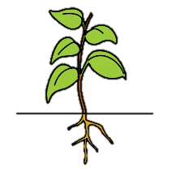
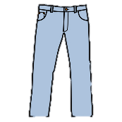
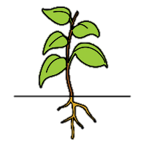



3- Com a matèria primera.
Materials per fabricar diversos objectes o productes.
1. Fusta:
Troncs dels arbres. Per elaborar mobles i habitatges.
2. Suro:
Escorça de l’alzina per fer taps.
3. Cel·lulosa:
Arbes per fabricar paper.
4. Cotó:
Fruit de la planta del cotoner per fer roba.
5. Biomassa:
Vegetals com a combustible per a vehicles.
6. Cautxú:
Extret del tronc per fer la goma dels pneumàtics.

